Slide 1

МИР ЗВЁЗД
Автор: Ирина Векшина
«Послушайте!
Ведь если звезды зажигают –
значит – это кому-нибудь нужно?
Значит – это необходимо,
чтобы каждый вечер над крышами
загоралась хоть одна звезда?!»
В.В. Маяковский

Slide 2
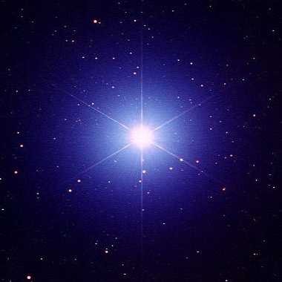
НА УРОКЕ НАМ ПРЕДСТОИТ УЗНАТЬ:
Размеры
Форму
Состав
Температуру
Цвет
Количество
Удалённость от Земли
ЧТО ВЫ ЗНАЕТЕ О ЗВЁЗДАХ?

Slide 3
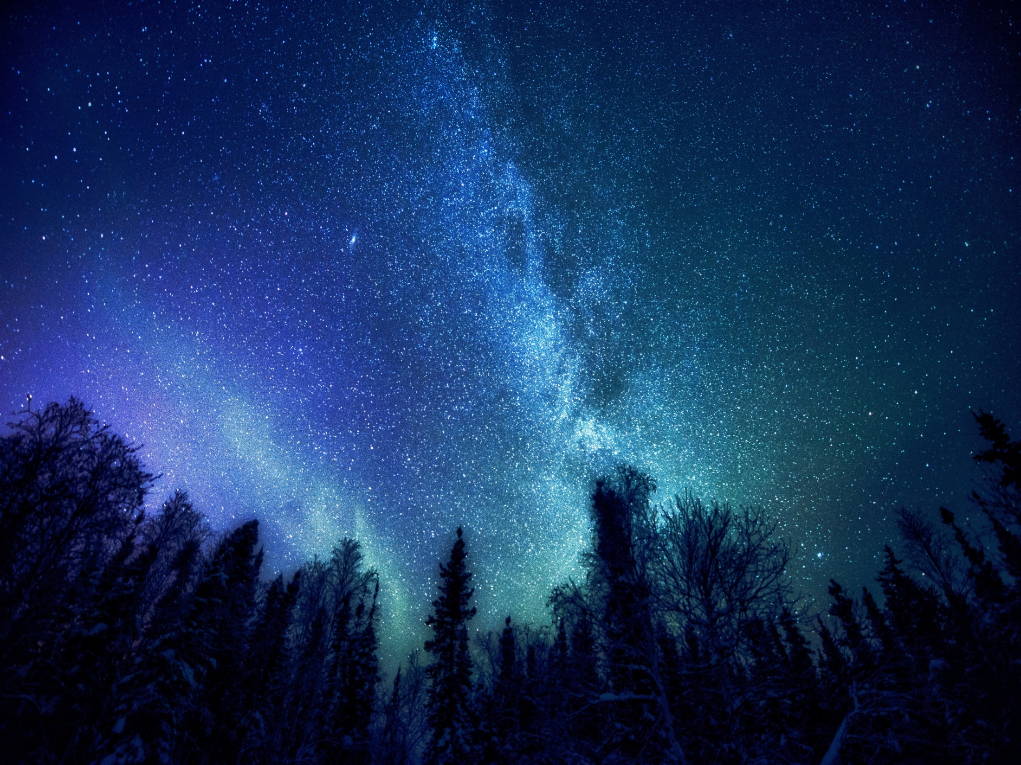
Что такое звезды?
Если спросят вас
Отвечайте смело-
Раскаленный газ.
А еще запомните,
Дети, навсегда,
Что большая очень
Каждая звезда
.

Slide 4
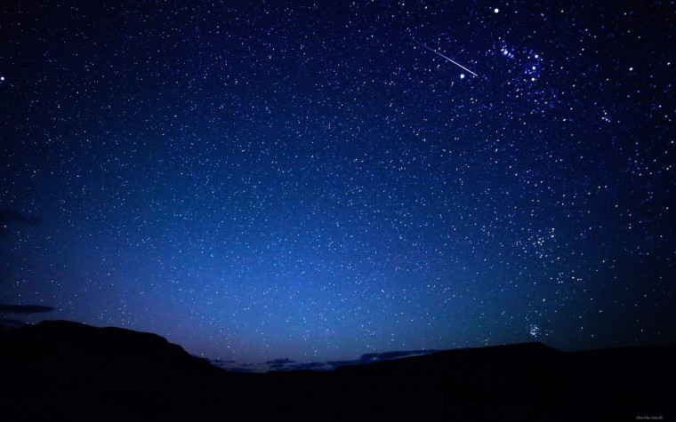
Звезды- .…………..,. ………......., ..………… шары. (Запись в тетрадь)
огромные
раскаленные
газовые

Slide 5
А как вы думаете, какая из звезд изучена человеком лучше других? Почему?

Slide 6
Докажите конкретными фактами, что это действительно так.
(работа с учебником, запись в тетрадь)
Факт- в 400 раз больше Луны и в 109 раз больше Земли.
Факт- в 750 раз тяжелее всех планет Солнечной системы.
Факт- температура внутри него 15 млн. градусов.
Солнце- огромное:
Солнце- массивное:
Солнце- раскаленное:

Slide 7
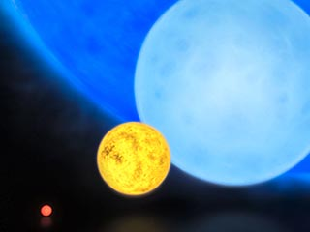
ГРУППЫ ЗВЁЗД ПО РАЗМЕРАМ
(работа с учебником, запись в тетрадь)
СВЕХГИГАНТЫ –
в сотни раз >
ГИГАНТЫ –
в десятки раз >
КАРЛИКИ –
= или <

Slide 8
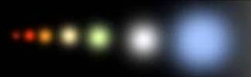
ГРУППЫ ЗВЁЗД ПО ЦВЕТУ
(работа с учебником, запись в тетрадь)
3 000º
6 000º
10 000º
30 000º и >

Slide 9
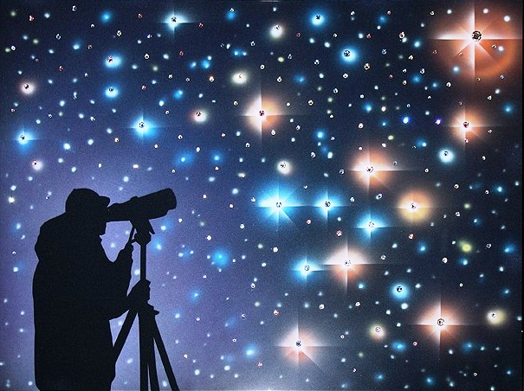
СКОЛЬКО ЗВЁЗД НА НЕБЕ?
Открылась бездна
звёзд полна;
Звездам числа нет,
бездне дна.
М.В. Ломоносов

Slide 10



КОЛИЧЕСТВО ЗВЁЗД
Невооружённым глазом люди могут увидеть примерно 6 000 звёзд.
В бинокль – 60 000 звёзд.
В самый мощный телескоп – до 200 млн. звёзд.

Slide 11

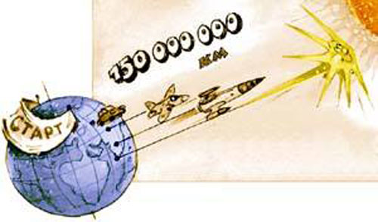
УДАЛЁННОСТЬ ЗВЁЗД ОТ ЗЕМЛИ
Автомобиль – 200 лет
Реактивный самолёт – 20 лет
Космическая ракета – 7-8 месяцев
Солнечный луч – 8 мин 20 сек

Slide 12
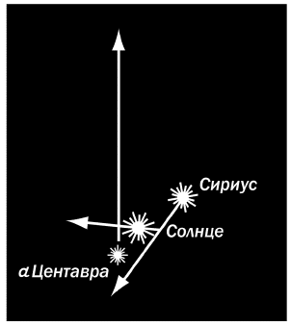

УДАЛЁННОСТЬ ЗВЁЗД ОТ ЗЕМЛИ
Другие звезды находятся от Земли значительно дальше, чем Солнце.
Есть во Вселенной звезды, свет от которых доходит до нас через тысячи и миллионы лет.
Полярная звезда
200 лет
Световой год – это расстояние, которое свет проходит за 1 год.
Скорость света огромна –
300 тыс. км в секунду.
За год он преодолевает почти 10 триллионов километров.
Это и есть световой год.
9 лет
4 года
луч света

Slide 13
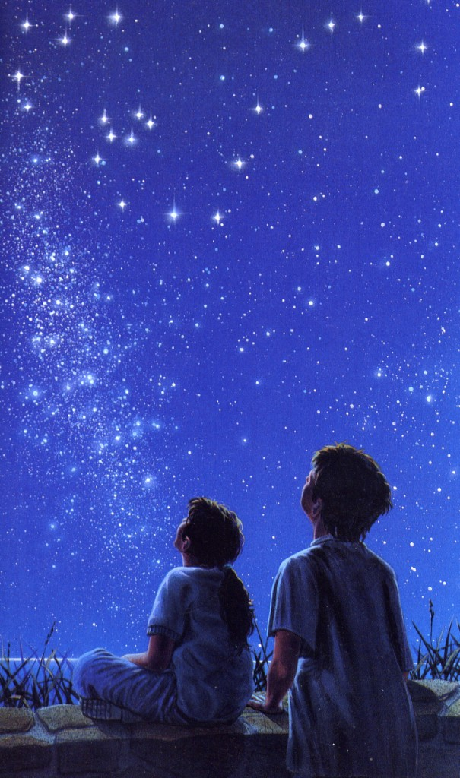
ОТКРОЙТЕ ДЛЯ СЕБЯ СЕКРЕТ…
Задумывались ли вы над тем, что, глядя на звёздное небо, вы заглядываете в прошлое?
Ведь свет от звезд летел к нашей планете несколько веков или тысячелетий.
Потому сегодня мы видим их не такими, какие они есть сейчас, а такими, какими были в далекие времена.
Что собой представляет картина звездного неба сейчас, узнают наши потомки не одно тысячелетие спустя.

Slide 14
Самопроверка
Какие утверждения верны ?
А. Солнце- это звезда, то есть небесное тело, которое светит отраженным светом.
Б. Солнце вращается вокруг своей оси.
В. Солнце- это огромный, раскаленный, газовый шар.
Г. Солнце- красный карлик.
Д. Солнце- центр Солнечной системы.
Е. На Землю попадает одна двухмиллиардная часть солнечного тепла и света.
Ж. Расстояние от Земли до Солнца 150 млн. км.

Slide 15
Поверь себя
Б, В, Д, Е, Ж

Slide 16
Домашнее задание
п. 13, задания в рабочей тетради по теме.

